Slide 1


З досвіду роботи
вчителя біології ЗАБРОЦЬКОГО
РУСЛАНА ПЕТРОВИЧА
Розвиток ключових компетентностей
на уроках біології як основа формування високоінтелектуальної, національно свідомої, креативної особистості

Slide 2
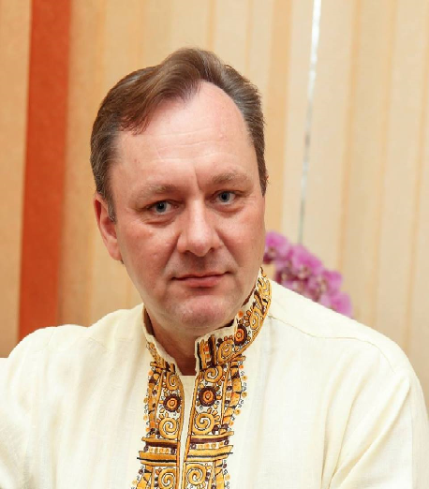
Резюме
Заброцький Руслан Петрович
Вчитель біології, природознавства, основ здоров’я Тернопільської ЗОШ №18
Освіта – вища, Тернопільський державний педагогічний інститут
Стаж роботи – 18 років
Кваліфікаційна категорія- вища, Педагогічне звання - « учитель-методист»

Slide 3
Професійна позиція:
«Єдине є щастя – творити.
Живе той, хто творить.»
Р.Ролан
Педагогічне кредо:
Моє заповітне бажання –
передати тобі ту життєву мудрість,
яку називають вмінням жити» В.Сухомлинський
Життєві пріоритети:
«Не витрачай час на міркування
про те, що і заради чого робиться, тому що життя —
це спектакль (драма), план якого складений Богом і не
доступний людському розумові»
М. Аврелій.
Мій девіз :
«Початок науки – розум, початок
розуму– терпіння.»
Е.Колієв

Slide 4
Державний стандарт базової і повної
середньої освіти передбачає
Формування покоління молоді,
-що буде захищеним та мобільним на ринку праці
-здатним робити особистісний, духовно-світоглядний вибір
-матиме необхідні знання, навички і компетентності для інтеграції в суспільство на різних рівнях;
-здатним до навчання упродовж життя.

Slide 5
Ідея досвіду
Створення оптимальних умов для формування і всебічного розвитку високоосвіченої творчої особистості, виховання громадянина – патріота
Формування в учнів потреби різнобічного розвитку власних здібностей і нахилів, оволодіння сучасними методами оперування знаннями, уміннями

Slide 6
Актуальність досвіду
Вимога часу
Входження української школи в європейський освітній простір
Вимога сучасної школи
Від знаннєвої освіти – до компетентнісної
Вимога особис-тості
Підвищення конкурентноспроможності, оволодіння життєвими компетентностями

Slide 7
Комунікативна
Інформаційна
Полікультурна
Компетентності
Соціальна
Саморозвитку
і самоосвіти
Продуктивної
і творчої
діяльності

Slide 8
Компетентність продуктивної творчої діяльності
1. Проведення нестандартних уроків.
2. Залучення учнів до науково-дослідницької роботи.
3. Стимулювання самостійного складання учнями задач, тестів, питань до теми.
4. Використання нетрадиційних домашніх завдань.
5. Залучення учнів до реалізації творчих робіт та проектів.
6. Проведення інтенсивної позакласної роботи з предмета та активне залучення до неї учнів

Slide 9
Полікультурна компетентність
1. Знайомство учнів з діяльністю вчених різних держав та національностей.
2. Використання в процесі викладання біології елементів народознавства.
3. Створення презентацій про рослини, страви з них, про смакові упо- добання різних народів.
4. Використання завдань, спрямованих на формування здорового способу життя учнів.
5. Проведення інтегрованих уроків, використання художньої літератури, що містить описи певних біологічних об'єктів чи явищ.
6. Використання наочних засобів — картин відомих художників.
7. Проведення профорієнтаційної роботи.
8. Характеристика зв'язку природи та культури, значення біологічних дисциплін для розвитку цивілізації.

Slide 10
Комунікативна компетентність
1. Створення ситуацій порозуміння, співчуття, стимулювання вміння слухати.
2. Виховання взаємоповаги учнів один до одного, емоційної врівноваженості, характеристика типів темпераменту та рекомендації щодо адаптації темпераменту до загальних вимог емоційної культури.
3. Використання усного і письмового рецензування відповідей учнів однокласниками.
4. Використання завдань, які передбачають надання розгорнутих пись- мових відповідей для розвитку писемного мовлення учнів.
5. Проведення цілеспрямованої роботи з біологічними термінами з метою їх запам'ятовування і свідомого використання — мнемонічні вправи, переклад термінів іншомовного походження, побудова асоціативних зв'язків.

Slide 11
Соціальна компетентність
1. Сприяння формуванню свідомого ставлення учнів до власного здоров’я.
2. Сприяння формуванню свідомого ставлення учнів до природи, її багатств та її захисту.
3. 3алучення учнів до природоохоронних заходів ( «Первоцвіт», «День птахів», «День Землі» тощо).
4. Використання групових форм навчання.
5. Проведення нестандартних уроків, які передбачають формування власної позиції, конкретні прояви особистісної активності учнів.
6. Надання учням можливості вибору форми тематичного оцінювання, рівня завдань, групи для виконання лабораторних та практичних робіт

Slide 12
Інформаційна компетентність
1. Розвиток умінь учнів працювати з підручником, з текстом, виділяти головну думку, робити висновки.
2. Стимулювання використання додаткової літератури.
3. Організація в кабінеті виставки літератури з теми, огляд новинок літератури та періодичної преси.
4. Проведення зустрічей з медиками, науковцями, працівниками сільського господарства з метою надання учням актуальної інформації шляхом безпосереднього спілкування.
5. Використання комп'ютерних програм («Курс біології», «Репетитор з біології» тощо) як джерел інформації.
6. Залучення учнів до перегляду телевізійних передач відповідно до на- вчальних тем курсу біології («Discovery», «Animal Planet», «Жива природа» тощо).

Slide 13
Компетентність самоосвіти та саморозвитку
1. Формування та розвиток загальнонавчальних умінь учнів.
2. Підготовка пам'яток «Як виконувати домашнє завдання», «Як опрацьовувати текст підручника», «Як готуватись до тематичного оцінювання» тощо.
3. Використання випереджальних завдань;
4. Створення індивідуальних програм (планів самоосвіти, програм самореалізації) для обдарованих учнів.
5. Створення атмосфери, сприятливої для самоосвітньої діяльності, мотивація учнів на постійне навчання протягом усього життя

Slide 14

Креативна особистість
Уміє:
визначати мету і проектувати діяльність;
будувати взаємини з людьми;
використовувати знання на практиці
Має активну громадську
і професійну позицію
Усвідомлює необхідність
підготовки до життя і праці
Готова до
саморегуляції,
самовиховання і саморозвитку
Працелюбна,
духовно багата

Slide 15
Підходи до вирішення науково-методичної проблеми
акмеологічний
технологічний
компетентнісний
інформаційний
системний

Slide 16




Шляхи
реалізації
Особистісно орієнтоване навчання
Інтерактивні
методи
Проектні методи
Актуалізація досвіду учнів
мультимедійні презентації
Творча співпраця
вчителя та учнів
Створення ситуації вибору та успіху

Slide 17
Модель сучасного уроку біології
Творчість автора
Творчість
учня
Творчість учителя
Урок – новий твір мистецтва

Slide 18
Нестандартні форми роботи
Урок – мислення серед природи
Урок – дослідження
Урок – порівняння
Урок – гра
Урок-подорож
Урок – прес-конференція
Урок – семінар

Slide 19
Крива успішності з біології

Slide 20
Результати впровадження досвіду-
досягнення учнів
Олімпіади
Навчальний рік | Прізвище учня, клас | Предмет | Місце | Прізвище та ін. вчителя
2013-2014 | Цікорська Ірина, 11 | Біологія | 3 | Заброцький Р.П.
2015-2016 | Боймиструк Вікторія, 10 | Екологія | 1 | Заброцький Р.П.
2015-2016 | Грошко Борис, 11 | Екологія | 4 | Заброцький Р.П.
2015-2016 | Боймиструк Вікторія, 10 | Біологія | 2 | Заброцький Р.П.
2015-2016 | Кравчук Анастасія, 10 | Біологія | 3 | Заброцький Р.П.

Slide 21
Результати впровадження досвіду-досягнення учнів
ЗНО-2013-14 н.р.

Slide 22



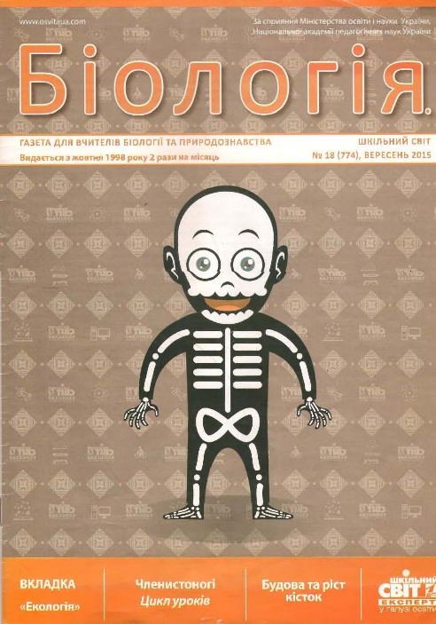
публікації

Slide 23
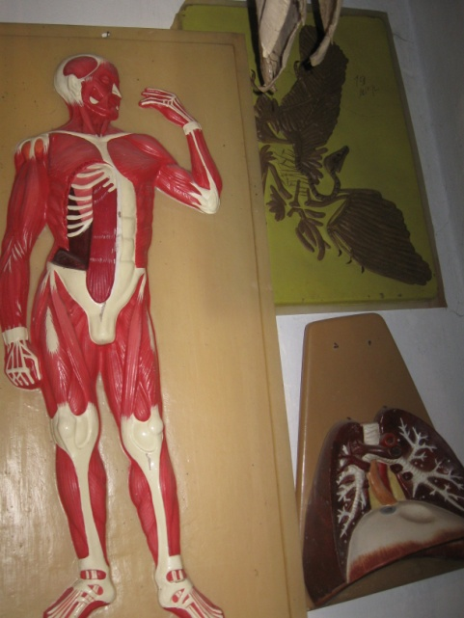
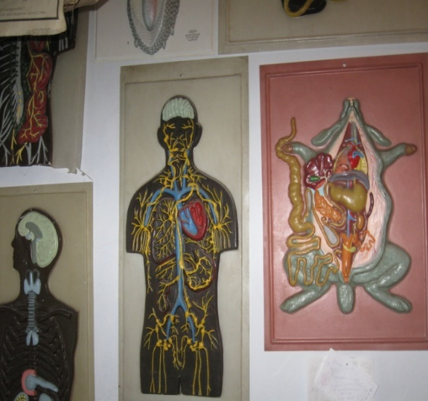
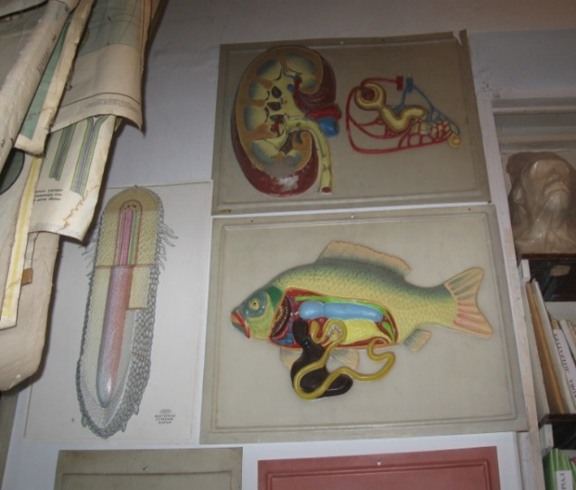
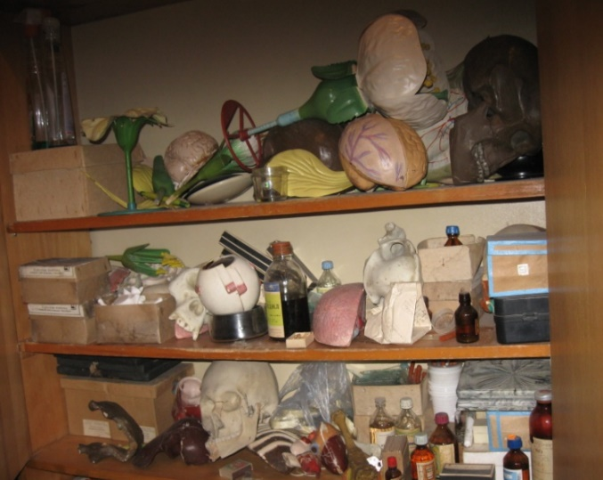
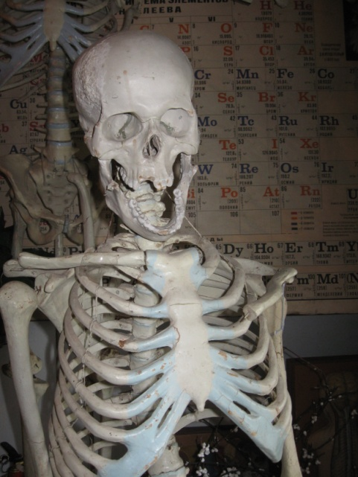
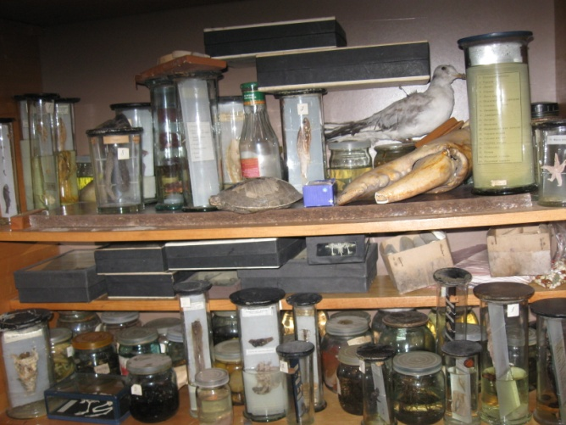
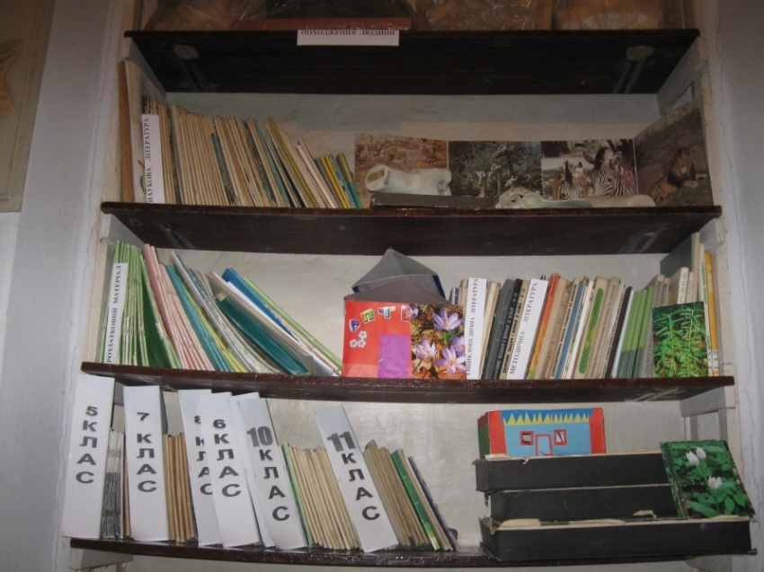
РОЗДАТКОВИЙ МАТЕРІАЛ

Slide 24

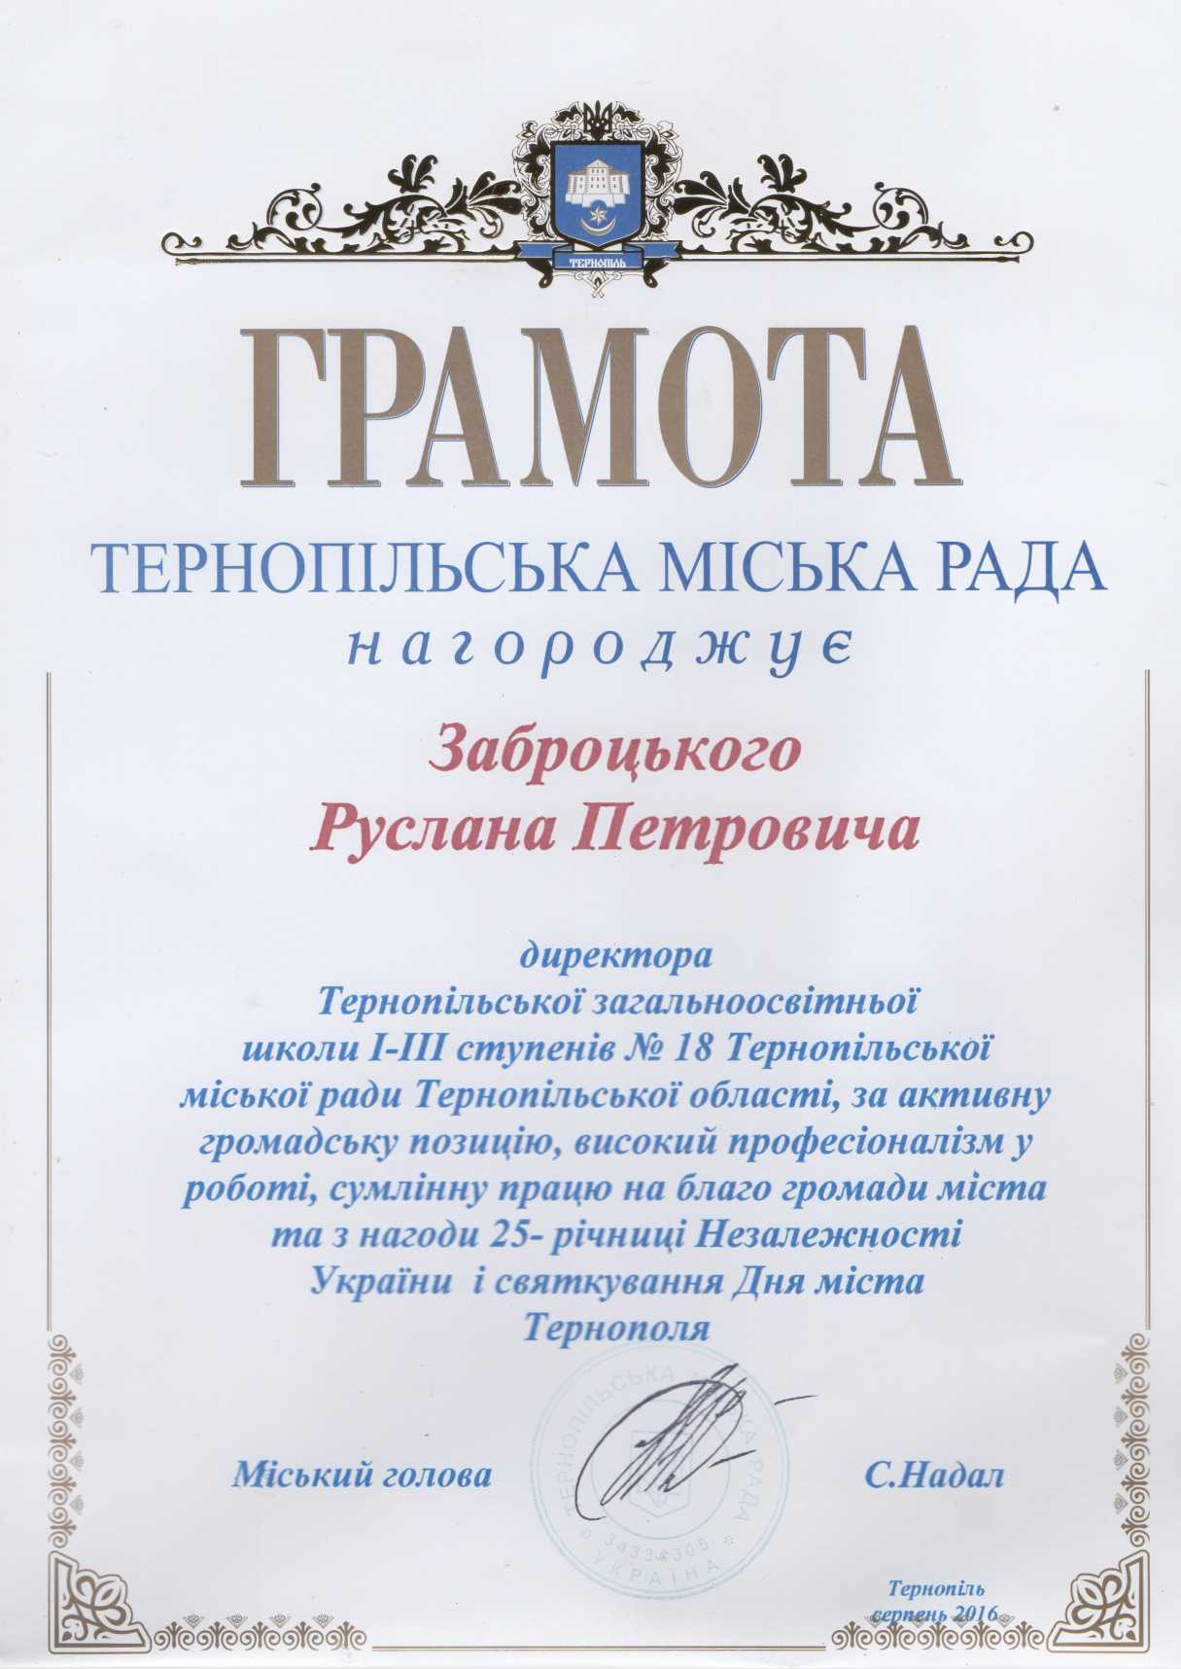



Нагороди

Slide 25

І наостанок...
Не навчайте дітей так, як навчали вас – вони народилися в інші часи.
Конфуцій

